Slide 1
Operasionalisasi Manfaat JKN
“Menuju cakupan semesta 2019”
14 Februari 2015 , Aula RS Bethesda

Slide 2
Introduksi
Menuju Cakupan Semesta 2019

Slide 3
Jaminan Kesehatan Nasional
Menuju Indonesia yang lebih sehat
JKN
Amanah
UU No 40/2004
Wajib bagi seluruh penduduk tmsk orang asing*
Prinsip Ekuitas (kesetaraan hak dan kewajiban) & Berbentuk Asuransi Kesehatan Sosial
Didesain untuk memenuhi kebutuhan medik masyarakat (Community rate)
Fokus pada Pelayanan Kesehatan Perorangan
Target: Cakupan Semesta 2019
*Tinggal > 6 bulan
Dikelola oleh BPJS Kesehatan
Badan Hukum Publik (Dibentuk UU no 24/2011)
Pengalaman 49 Tahun (Eks PT. Askes)
Mengelola dengan sistem Pelayanan Terstruktur dan Menyeluruh (Managed Care)
Wajib menjaga sustainibilitas program

Slide 4
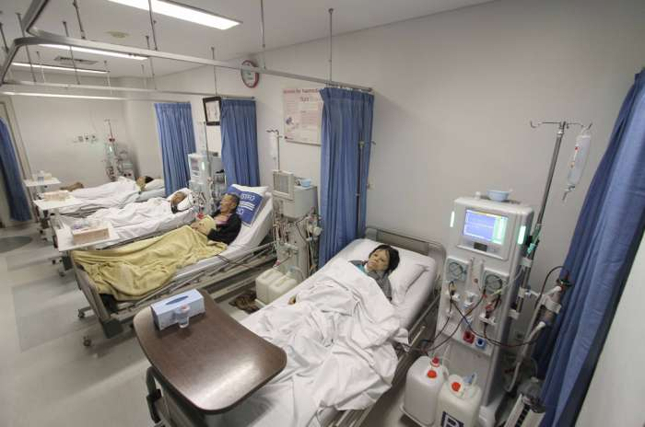
Keadilan Sosial…
Gotong royong
PPU
Pekerja Penerima Upah
PBI
Penerima bantuan Iuran
PBPU
Pekerja
Bukan Penerima Upah
BP
Bukan Pekerja
TNI/
Polri
National Pooling
Gotong Royong

Slide 5
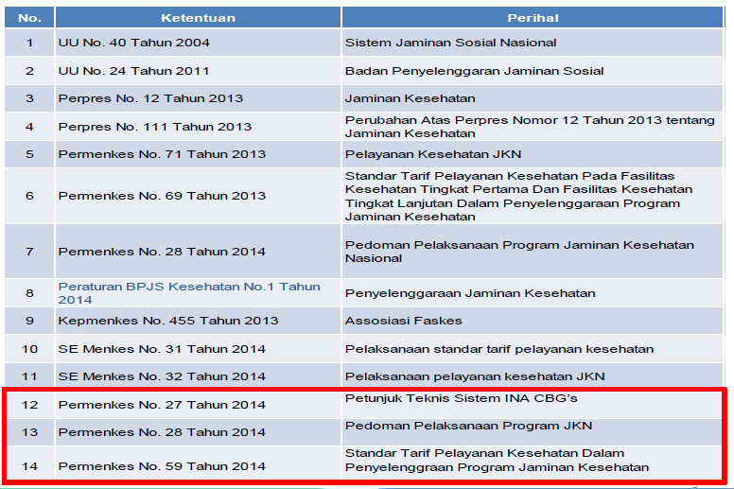
Regulasi Pelaksanaan (Polis JKN)

Slide 6
Pentahapan Kepesertaan
PerPres no 111/2013 Psl 6
1Januari
1Januari
1Januari
2014
2015
2016
PBI (Jamkesmas)
TNI/POLRI dan Pensiunan
PNS & Pensiunan
JPK JAMSOSTEK
BU Pemerintah & Swasta*
Masyarakat Umum*
BU Pemerintah
BU Swasta
Besar, Menengah, Kecil
Usaha Mikro
*Perpres no 111/2013 Pasal 11 ayat 3
Setiap orang bukan pekerja wajib mendaftarkan dirinya dan anggota keluarganya dengan membayar iuran.
* Voluntary
1Januari
2019
Semua masyarakat wajib menjadi peserta
www.bpjs-kesehatan.go.id

Slide 7
Kepesertaan
Menuju Cakupan Semesta 2019

Slide 8
PESERTA BPJS KESEHATAN
PBI
NON PBI
APBN
APBD
JAMKESMAS (EXISTING)
PJKMU
/JAMKESDA
PEKERJA PENERIMA UPAH
PEKERJA BUKAN PENERIMA UPAH
BUKAN PEKERJA
PEGAWAI PEMERINTAH
PEGAWAI
NON PEMERINTAH
INDIVIDU
PENERIMA PENSIUN
VETERAN, PK
INVESTOR
PEMBERI KERJA
PENERIMA PENSIUN
PNS PUSAT
PNS DAERAH
PNS DIPERBANTUKAN
TNI
POLRI
PJBT NEGARA
PEGAWAI PEMERINTAH NON PNS
PEG. BUMN
PEG. BUMD
PEG. SWASTA
PENGACARA
AKUNTAN
ARSITEK
DOKTER,
KONSULTAN
NOTARIS
PENILAI,
AKTUARIS
PEMAIN MUSIK, PEMBAWA ACARA
PP PNS
PP TNI
PP POLRI
PP PEJABAT NEGARA
VET TUVET
VET NTUVET
PERINTIS KEMERDEKAAN
*Perpres 12/2013 pasal 1 angka 16

Slide 9
Besaran Iuran
PPU (Pekerja Penerima Upah)
Non PBI
Dibayar Pemerintah : 19,225/pmpm
Kelas I : 59.500 pmpm
Kelas II : 42.500 pmpm
Kelas III: 25.500 pmpm
APBN/ APBD
Swasta
3% Pemerintah
2% Pekerja
4% Pemberi Kerja
0,5% Pekerja
PBPU & BP
PBI
4% Pemberi Kerja
1% Pekerja
1 Jan 2014 s/d 30 Jun 2015
1 Juli 2015 dst
* Besaran Iuran sesuai Perpres No.111 Tahun 2013 tentang Jaminan Kesehatan

Slide 10
Besar Iuran PPU Swasta
Besar
Iuran
4,5%
Dari Gaji Pokok + Tunjangan Tetap*/Bulan
+
4%
0,5%
Badan
Usaha
Pegawai
Dipotong langsung dari penghasilan peserta
Batas Atas 2x PTKP (Rp. 4.725.000,-)
Batas Bawah UMK
(Maksimal & Minimal penghasilan yang digunakan sebagai dasar perhitungan iuran)
5 Orang
Suami
Istri
3 Anak (Maks 21 tahun dan belum menikah ,bila masih kuliah maks 25 tahun dengan surat keterangan kuliah)
Langsung untuk
* Iuran pensiunan PPU Swasta sesuai mandiri

Slide 11
Cakupan Iuran PPU
0,5%
Dipotong langsung dari
Penghasilan tetap
+
1%per-orang
Anak ke 4 dan seterusnya
Orang tua kandung
(Ayah dan/atau Ibu)
Mertua
Tambahan potongan dari
Penghasilan Tetap
* Persyaratan: Surat kuasa kepada HRD/PIC untuk pemotongan gaji , dokumen kependudukan (E-KTP, KK atau minimal NIK, Pasfoto 3x4 1 buah/orang, Daftar isian yang sudah di isi. Jika anggota keluarga tambahan sdh terdaftar sebagai mandiri maka akan dinonaktifkan dan jika ada tunggakan wajib dilunasi terlebih dahulu )
Keluarga tambahan lainnya seperti keponakan, kerabat lain, asisten rumah tangga dan lainnya → Daftar mandiri

Slide 12
Kartu peserta Perorangan berlaku 7 hari setelah pembayaran pertama
(Sesuai tanggal tertera di kartu peserta)

Slide 13
Pendaftaran Peserta
1
Melalui Kantor BPJS Kesehatan
Alamat kantor ada di www.bpjs-kesehatan.go.id
Pilih menu info peserta
2
Pendaftaran melalui web → untuk PBPU dan BP
www.bpjs-kesehatan.go.id
Proses pendaftaran sudah online dengan DUKCAPIL

Slide 14
Kewajiban Peserta
Mendaftarkan diri beserta anggota keluarga inti (S/I/A)
Memiliki E-KTP, KK atau minimal NIK
Melaporkan perubahan data peserta, baik karena pernikahan, perceraian, kematian, kelahiran, pindah alamat atau pindah fasilitas kesehatan tingkat I dan melaporkan jika sudah tidak berhak;
Menjaga Kartu Peserta agar tidak rusak, hilang atau dimanfaatkan oleh orang yang tidak berhak.
Mentaati semua ketentuan dan tata cara pelayanan kesehatan
Notes:
by-danie@ptaskes.com, Dept. Administrasi Kepesertaan – Grup Kepesertaan

Slide 15
Identitas Peserta JKN
Kartu Askes
Tetap bisa digunakan hingga pemberitahuan selanjutnya
Dilakukan penggantian dengan kartu BPJS Standar bila kartu hilang atau rusak
Kartu BPJS Standar
Dicetak untuk peserta diluar pemegang kartu Askes atau Anak ke 4 dst, orangtua maupun mertua yang diikutkan PPU Pemerintah , atau mengganti kartu Askes yang hilang atau rusak
Kartu Jamkesmas
Perlu dipastikan apakah peserta masuk dalam daftar PBI oleh Kemensos

Slide 16
Identitas Peserta JKN 2
Kartu E-id
Dapat dicetak pada kertas HVS biasa dengan tinta hitam
Hanya dapat dicetak bila peserta sudah terdaftar
Masa berlaku hingga terbitnya kartu tetap
Ketika digunakan peserta tetap wajib menunjukkan identitas lain seperti KTP atau KK atau identitas resmi lainnya

Slide 17
Hak Kelas Rawat
Dasar : Golongan kepangkatan
Penghasilan 1,5-2 x PTKP
Kelas I
Golongan III dan IV
Pamen dan Pati
Ketersediaan Kelas Rawatan
Kelas II
Golongan I dan II
Tamtama dan Bintara
Penghasilan < 1,5 x PTKP
* Pensiunan → Sesuai kepangkatan terakhir
Peserta boleh naik kelas:
Naik kelas 2→1: Selisih CBG’s
Naik kelas 1→VIP: Selisih tarif umum dan tarif CBG’s sesuai hak kelas rawat

Slide 18
Keterlambatan Mengiur
Perpres no 111/2013
Setiap orang wajib mendaftarkan diri beserta keluarganya
(pasal 11)
Bagaimana kalo peserta terlambat/ berhenti mengiur : Pasal 17
Denda bagi keterlambatan mengiur
PPU: Denda (2% x tunggakan 3 bulan) + Total tunggakan PBPU/BP: Denda (2% x tunggakan 6 bulan) + Total tunggakan
Penghentian manfaat:
PPU: Setelah 3 bulan menunggak
PBPU/BP: Setelah 6 bulan menunggak
Pembayaran iuran paling lambat tgl 10 setiap bulannya
Denda tidak berlaku bagi penyelenggara negara......

Slide 19
Pelayanan Kesehatan
Menuju pelayanan kesehatan yang bermutu, efektif dan efisien

Slide 20
Jenis Faskes
Sesuai Permenkes no 28/2014
Tingkat Pertama
Puskesmas atau yang setara
Praktik dokter
Praktik dokter gigi
Klinik pratama atau yang setara
Rumah Sakit Kelas D Pratama
Bila suatu kecamatan tidak memiliki Dokter sesuai penetapan Ka. Dinkes maka,
BPJS Kesehatan dapat bekerjasama dengan Praktik Bidan/Perawat
Tingkat Lanjut
Klinik utama atau yang setara,
Rumah Sakit Umum,
Rumah Sakit Khusus

Slide 21
Jumlah FKTP Nasional
Data Nasional November 2014

Slide 22
Jumlah FKTP se-DIY sd 1 Januari 2015
No | Jenis FKTP | Kota | Sleman | GK | KP | Bantul | 1 Des 14
1 | Pusk | 18 | 25 | 30 | 21 | 27 | 121
2 | DPP | 13 | 49 | 8 | 13 | 13 | 96
3 | Klinik | 8 | 12 | 4 | 3 | 8 | 35
4 | DRG | 3 | 17 | 0 | 2 | 6 | 28
5 | Klinik TNI | 2 | 2 | 1 | 1 | 3 | 9
6 | Klinik Polri | 2 | 1 | 1 | 1 | 1 | 6
 | Total | 46 | 106 | 44 | 41 | 58 | 295

Slide 23
Cakupan Pelayanan Medis
Permenkes 71 Tahun 2013
Pasal 17
Pelayanan Kesehatan Tingkat Pertama untuk pelayanan medis mencakup:
kasus medis yang dapat diselesaikan secara tuntas di Pelayanan Kesehatan Tingkat Pertama;
kasus medis yang membutuhkan penanganan awal sebelum dilakukan rujukan;
kasus medis rujuk balik;
pemeriksaan, pengobatan, dan tindakan pelayanan kesehatan gigi tingkat pertama;
pemeriksaan ibu hamil, nifas, ibu menyusui, bayi dan anak balita oleh bidan atau dokter; dan
rehabilitasi medik dasar.
Pelayanan kesehatan sesuai dengan panduan klinis yang ditetapkan oleh Menteri.
Catt: PMK No 5 tahun 2014 tentang Panduan Praktik Klinik bagi Dokter di Fasilitas Pelayanan Kesehatan Primer

Slide 24
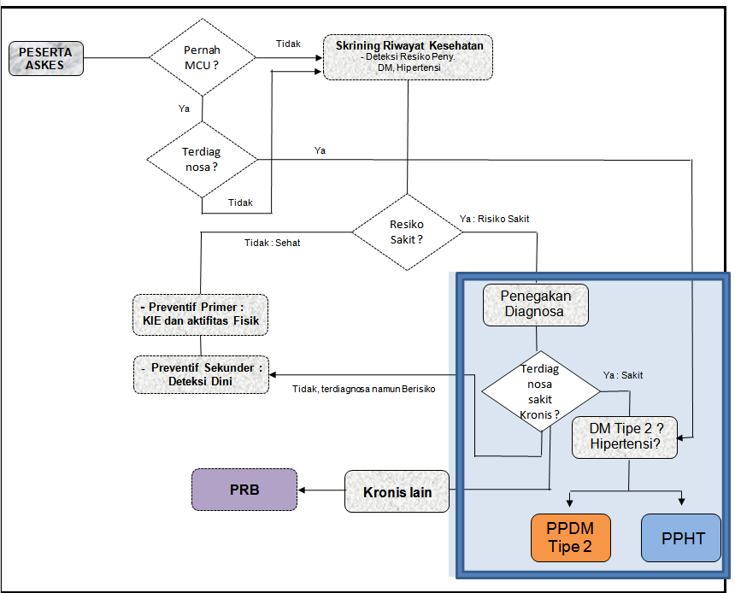
PRB & Prolanis

Slide 25
Program Rujuk Balik
SE Menkes HK/MENKES/31/I/2014
Diabetes Mellitus
Hipertensi
Jantung
Asthma
PPOK
Epilepsi
Schizoprenia
Stroke Non Haemmoragik
Systemic Lupus Erythematosus (SLE)
*Kondisi
Stabil
Sesuai rekomendasi dr. Spesialis (DPJP)
Setiap 3 bulan kontrol ke RS
Manfaat
Meningkatkan efektifitas pelayanan kesehatan bagi peserta penderita penyakit kronis → Kemudahan kontinuitas pelayanan obat, keterlibatan dokter pelayanan primer
Notes:
Sesuai dengan rekomendasi Perhimpunan Peneliti Hati Indonesia dan Komite Formularium Nasional, penyakit sirosis tidak dapat dilakukan rujuk balik ke Faskes Tingkat Pertama karena:
Sirosis hepatis merupakan penyakit yang tidak curable.
Tidak ada obat untuk sirosis hepatis
Setiap gejala yang timbul mengarah kegawatdaruratan (misal: esophageal bleeding) yang harus ditangani di Faskes Rujukan Tingkat Lanjutan
Tindakan-tindakan medik untuk menangani gejala umumnya hanya dapat dilakukan di Faskes Rujukan Tingkat Lanjutan.

Slide 26
Mekanisme Pelayanan PRB
FAKES TINGKAT PERTAMA | BPJS CENTER/ POJOK PRB | FASKES TINGKAT LANJUTAN | IFRS/APOTEK
PESERTA
SEP
(SURAT ELIGIBILITAS PESERTA)
PELAYANAN SPESIALIS/
SUB SPESIALIS
SURAT RUJUKAN
DIAGNOSA PENYAKIT KRONIS
PENDAFTARAN PESERTA
KONDISI STABIL ?
TIDAK
VERIFIKASI DATA
LEGALISASI RESEP OBAT KRONIS
DOKUMENTASI
YA
SURAT RUJUKAN BALIK
RESEP OBAT KRONIS
SEP
INDENTITAS PESERTA
PENERIMAAN OBAT KRONIS
BUKU KONTROL PRB
A

Slide 27
Alur Pelayanan Obat PRB
PESERTA | FASKES TINGKAT PERTAMA | APOTEK / DEPO FARMASI PRB | BPJS KESEHATAN
A
PELAYANAN RUJUK BALIK/MONITORING PENYAKIT
PEMERIKSAAN RESEP
VERIFIKASI KLAIM
OBAT KRONIS HABIS
KUNJUNGAN > 3 BULAN
PENYERAHAN OBAT PRB + PEMBERIAN INFORMASI OBAT
PEMBAYARAN
INDENTITAS PESERTA
SURAT RUJUKAN BALIK
BUKU KONTROL PRB
YA
TIDAK
RESEP OBAT PRB
PENGAJUAN KLAIM + DOKUMEN PENDUKUNG
SELESAI
RUJUKAN KE RS UNTUK DILAKUKAN EVALUASI

Slide 28
Manfaat Pel. Gigi Primer
Pelayanan Gigi
Pelayanan kesehatan non- spesialistik gigi yang mencakup:
Administrasi pelayanan, meliputi biaya administrasi pendaftaran Peserta untuk berobat, penyediaan dan pemberian surat rujukan ke Faskes tingkat lanjutan untuk penyakit yang tidak dapat ditangani di Faskes tingkat pertama
Pemeriksaan, pengobatan, dan konsultasi medis
Premedikasi
Kegawatdaruratan oro-dental
Pencabutan gigi sulung (topikal, infiltrasi)
Pencabutan gigi permanen tanpa penyulit
Obat pasca ekstraksi
Tumpatan komposit/GIC
Skeling 1x/tahun

Slide 29
Jenis Faskes
Sesuai Permenkes no 28/2014
Tingkat Pertama
Puskesmas atau yang setara
Praktik dokter
Praktik dokter gigi
Klinik pratama atau yang setara
Rumah Sakit Kelas D Pratama
Bila suatu kecamatan tidak memiliki Dokter sesuai penetapan Ka. Dinkes maka,
BPJS Kesehatan dapat bekerjasama dengan Praktik Bidan/Perawat
Tingkat Lanjut
Klinik utama atau yang setara,
Rumah Sakit Umum,
Rumah Sakit Khusus

Slide 30
Perpres No 12 Tahun 2013
Pasal 39
BPJS Kesehatan melakukan pembayaran kepada Fasilitas Kesehatan rujukan tingkat lanjutan berdasarkan cara Indonesian Case Based Groups (INACBG’s).
Besaran kapitasi dan Indonesian Case Based Groups (INA-CBG’s) ditinjau sekurang-kurangnya setiap 2 (dua) tahun sekali oleh Menteri setelah berkoordinasi dengan menteri yang menyelenggarakan urusan pemerintahan di bidang keuangan.

Slide 31
SISTEM PEMBAYARAN FASKES
PERMENKES No. 59 Tahun 2014
Tentang Tarif Pelayanan kesehatan
Pasal 1
Tarif Indonesian - Case Based Groups yang selanjutnya disebut Tarif INA-CBG’s adalah besaran pembayaran klaim oleh BPJS Kesehatan kepada Fasilitas Kesehatan Tingkat Lanjutan atas paket layanan yang didasarkan kepada pengelompokan diagnosis penyakit dan prosedur.
Meliputi seluruh pelayanan: konsultasi dokter, akomodasi, tindakan, pemeriksaan penunjang, alat kesehatan, obat, darah dan pelayanan lain yang termasuk dalam paket INA CBG’s

Slide 32
Larangan menarik iur biaya obat
PMK No. 28 Th 2014
Penggunaan obat di luar Formularium Nnasional di FKTP dapat digunakan apabila sesuai dengan indikasi medis dan sesuai dengan standar pelayanan kedokteran yang biayanya sudah termasuk dalam kapitasi dan tidak boleh dibebankan kepada peserta.
Penggunaan obat di luar Formularium nasional di FKRTL hanya dimungkinkan setelah mendapat rekomendasi dari Ketua Komite Farmasi dan Terapi dengan persetujuan Komite Medik atau Kepala/Direktur Rumah Sakit yang biayanya sudah termasuk dalam tarif INA CBGs dan tidak boleh dibebankan kepada peserta.

Slide 33
Contoh Tarif INA CBG’s
PERMENKES 59/2014
www.bpjs-kesehatan.go.id

Slide 34
Manfaat Pel. Lanjutan
Pelayanan RS, Klinik Utama
Pelayanan kesehatan spesialistik yang mencakup:
Administrasi pelayanan
Pemeriksaan, pengobatan dan konsultasi spesialistik oleh dokter spesialis dan subspesialis
Tindakan medis spesialistik sesuai dengan indikasi medis
Pelayanan obat dan bahan medis habis pakai
Pelayanan alat kesehatan implan
Pelayanan penunjang diagnostik lanjutan sesuai dengan indikasi medis
Rehabilitasi medis
Pelayanan darah
Pelayanan kedokteran forensik
Pelayanan pemulasaran jenazah
Pelayanan ambulan rujukan
Pelayanan persalinan dengan penyulit
Pelayanan rawat intensif (ICU, HCU)
Pelayanan penyakit katastrofik

Slide 35
Penyakit Katastrofik
Penyakit berbiaya mahal
JENIS PENYAKIT | MANFAAT
Penyakit Gagal Ginjal | Pelayanan Akomodasi, Diagnostik, Laboratorium maupun Tindakan yang dibutuhkan baik untuk penanganan penyakit katastrofik sebagai penyakit utama maupun kondisi penyulit yang menyertai
Penyakit Jantung (Tindakan invasive / non invasive)
Kanker
Penyakit Kelainan Darah (Thalasemia, Hemofilia)
Penggunaan Alat Kesehatan Canggih | MRI MS CT Radioisotop Radioterapi
Dapat dirujuk hingga ke Pusat Rujukan Nasional Cth RSJHK, RS Dharmais, RSCM

Slide 36
Bawalah selalu Kartu Peserta dan Rujukan jika datang dalam kondisi tidak gawat darurat !
KP*
*KP: Kartu Peserta
Pasien
Pasien
Pasien
Gawat Darurat
KP + Rujukan*
Puskesmas/
Dokter/Klinik
Rujuk Balik
Perlu pemeriksaan/
tindakan spesialis
ya
ya
Perlu
rawat Inap
RS
RITL
Rujukan
tidak
tidak
Pasien
pulang
RJTL
Pelayanan
0bat
Pindah FKTP setelah min 3 bulan terdaftar di FKTP awal
Rujukan berlaku 1 bulan untuk kondisi yang sama
Pasien
pulang

Slide 37
Sistem Rujukan Berjenjang
*Permenkes No 59/2014
Pelayanan Tingkat III
RS Tipe B pendidikan di Propinsi dan RS Tipe A
INA CBG’S + Top Up + FFS Obat & Alkes
Pelayanan Tingkat II
RS Tipe D, RS Tipe C, B non pendidikan, Klinik Utama
INA CBG’S + Top Up + FFS Obat + Alkes
Pelayanan Tingkat I
Puskesmas, dr & drg praktik perorangan,
Klinik pratama, Bidan*
Kapitasi + Non Kapitasi

Slide 38
Tujuan Sistem Rujukan
Meningkatnya kemampuan fasilitas pelayanan Kesehatan perorangan tingkat pertama dalam memberikan pelayanan yang berkualitas dan memuaskan
→ masyarakat bersedia memanfaatkan sebagai kontak pertamanya
Tertatanya alur Pelayanan Kesehatan Perorangan tingkat pertama, dua dan ketiga secara berkesinambungan
Meningkatnya akses dan cakupan Pelayanan Kesehatan Perorangan secara merata dan menyeluruh (universal coverage)
Menjamin terselenggaranya Pelayanan Kesehatan Perorangan yang merata, berkualitas dan berkelanjutan(continuum of care)
Memberikan petunjuk yang jelas dan kepastian hukum bagi Faskes dalam memberikan pelayanan Kesehatan yang bermutu
REGIONALISASI RUJUKAN DIY
Peraturan Kadinkes DIY No: 441/7102/III.2 Tanggal 21 juli 2014

Slide 39
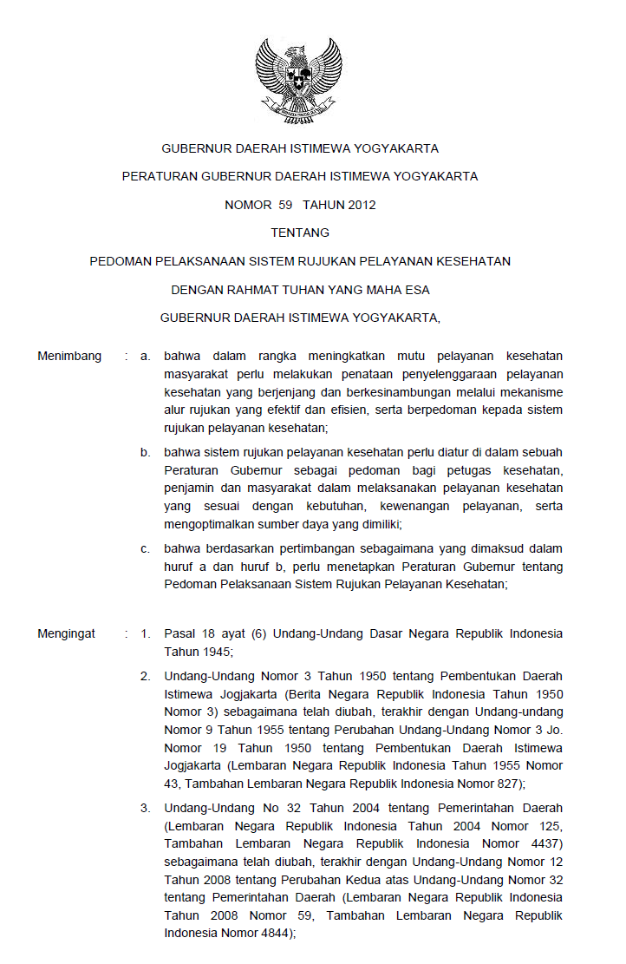
PerGub Rujukan DIY

Slide 40
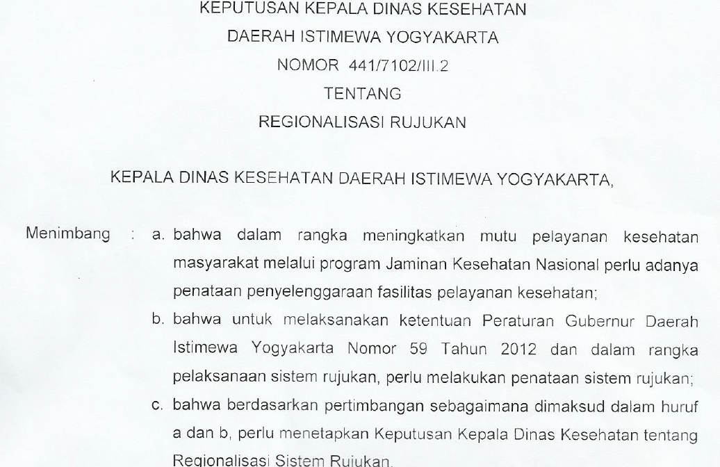
Regionalisasi Rujukan DIY

Slide 41
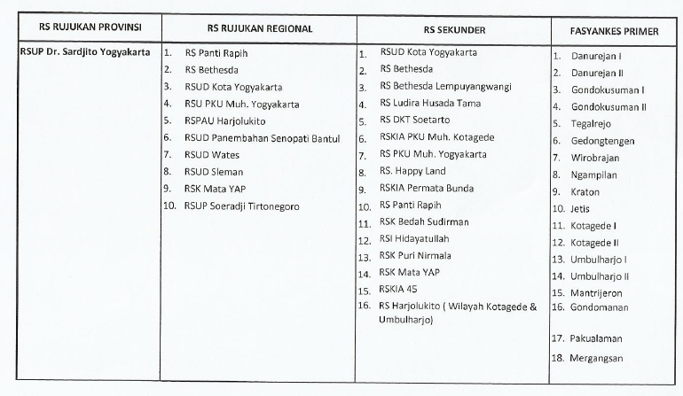
Regionalisasi Kota Yogyakarta

Slide 42
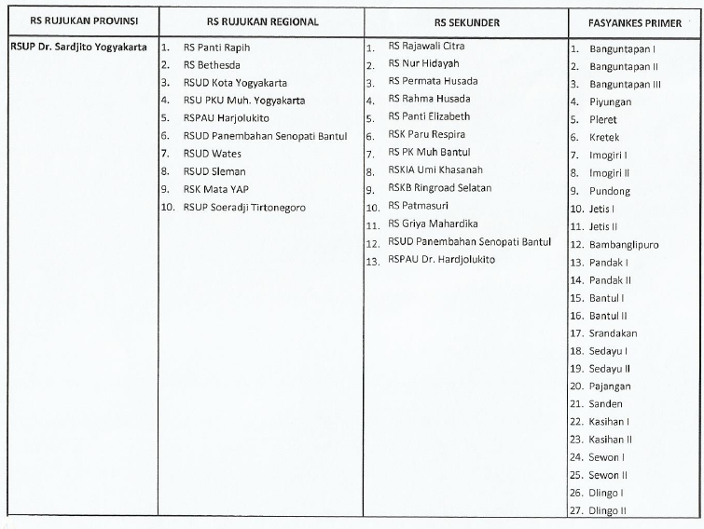
Regionalisasi Kab. Bantul

Slide 43
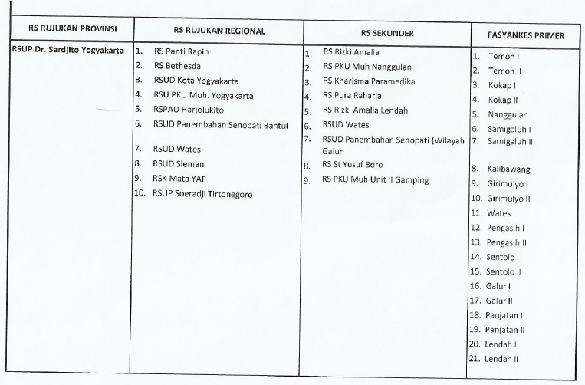
Regionalisasi Kab. Kulon Progo

Slide 44
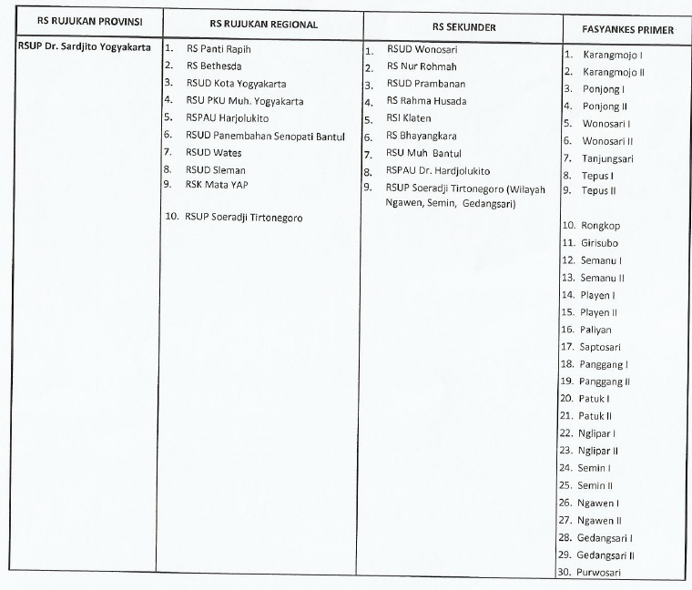
Regionalisasi Kab. Gunung Kidul

Slide 45
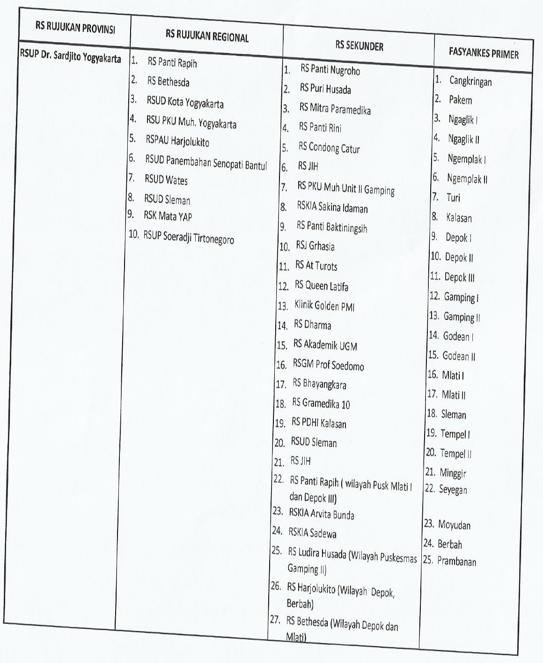
Regionalisasi Kab. Sleman

Slide 46
Jumlah FKTL
Capaian DIY sd 1 Januari 2015
No | Jenis Faskes | RS Kelas A | RS Kelas B | RS Kelas C | RS Kelas D | Total
1 | Kab Bantul |  | 2 | 1 | 11 | 14
2 | Kab Gunungkidul |  |  | 1 | 2 | 3
3 | Kab Kulonprogo |  | 1 |  | 3 | 4
4 | Kab Sleman | 2 | 1 | 1 | 18 | 22
5 | Kota Yogyakarta |  | 5 | 6 | 4 | 15
TOTAL |  | 2 | 9 | 9 | 31 | 58
Dari 74 RS : 56 RS sdh Kerjasama, 9 proses dan 9 belum mengajukan

Slide 47
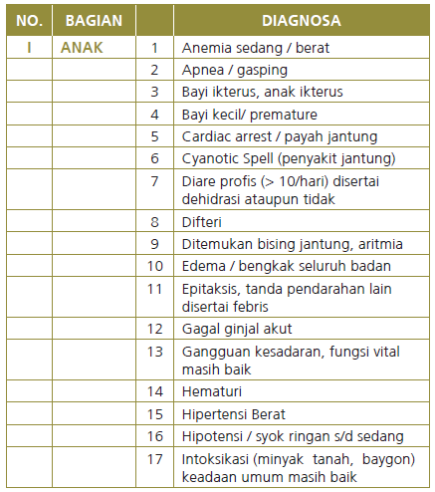
Diagnosa Gawat Darurat
Pelayanan Kesehatan Darurat Medis adalah Pelayanan kesehatan yang harus diberikan secepatnya untuk mencegah kematian, keparahan, dan/atau kecacatan sesuai dengan kemampuan fasilitas kesehatan

Slide 48
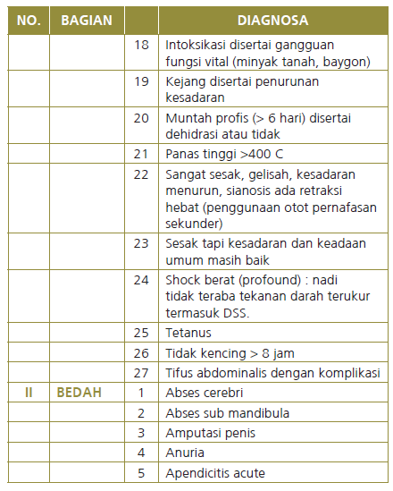
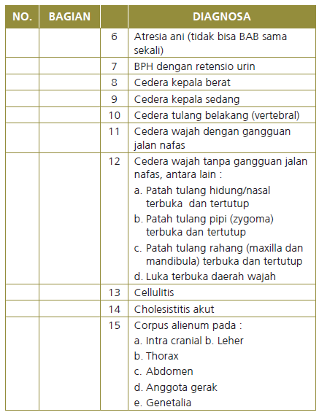
Diagnosa Gawat Darurat

Slide 49
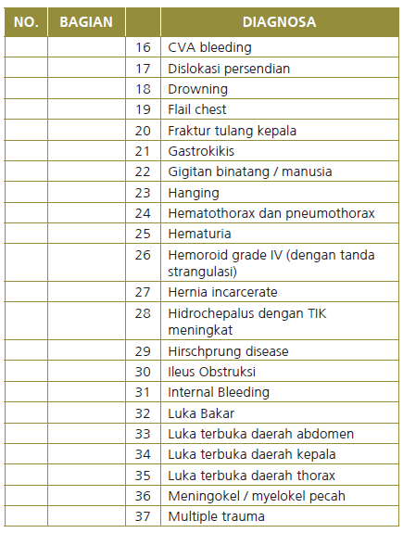
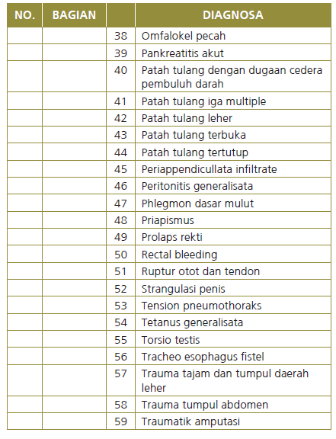
Diagnosa Gawat Darurat

Slide 50
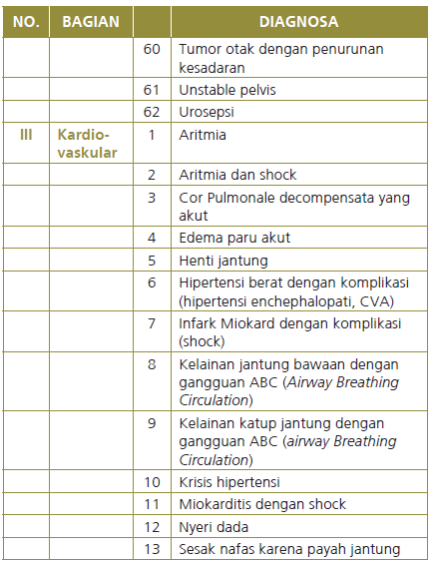
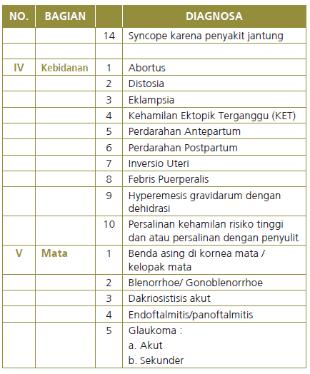
Diagnosa Gawat Darurat

Slide 51
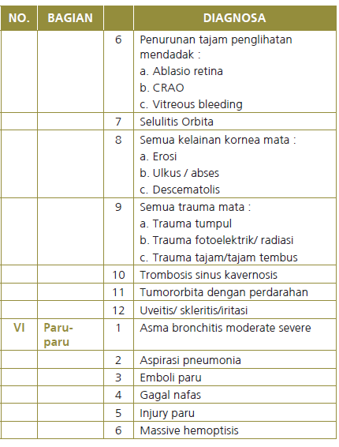
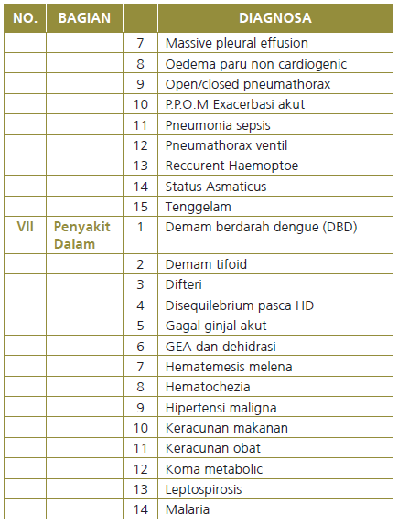
Diagnosa Gawat Darurat

Slide 52
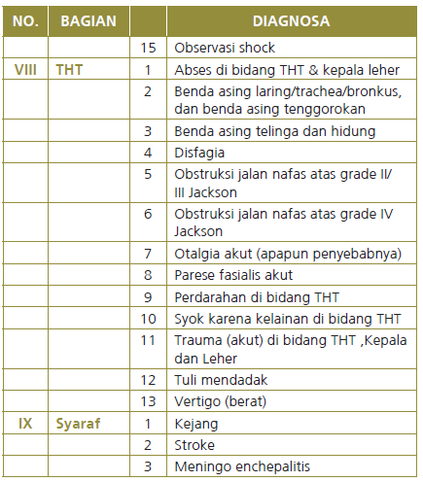
Diagnosa Gawat Darurat

Slide 53
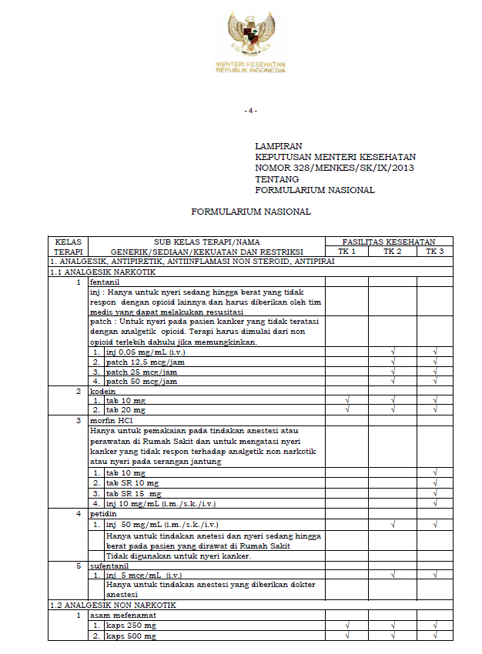
Formularium Nasional
Perlindungan Konsumen

Slide 54
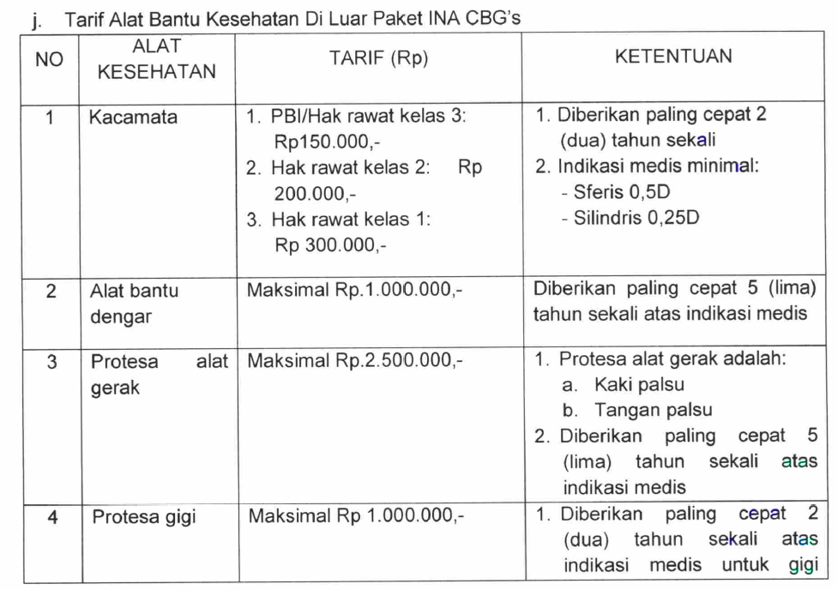
Pelayanan Suplemen

Slide 55
RS Mitra BPJS
Kota Yogyakarta
No | Nama Fasilitas Kesehatan | Alamat | Telepon | Kelas RS | Kepemilikan
10 | RS MATA DR. YAP | Jl. Teuku Cik Ditiro No. 5 Yogyakarta | 0274-562054 | B | KHUSUS
11 | RSKB Soedirman | Jl. Sidobali UH III/ 402 Muja muju Yk | 0274-589090 | C | KHUSUS
12 | RSK Anak 45 | Jl. Patang puluhan 45 | 0274-376962 | D | KHUSUS
13 | RSKIA PKU Muhammadiyah Kotagede | Jl. Kemasan 43 | 0274-371201 | C | KHUSUS
14 | RSKIA Permata Bunda | Jl. Ngeksi Gondo No.56 | 0274-376092 | C | KHUSUS
15 | Balai Paru Yk ( BP4 )/RSK Paru Respira | Jl. DI Pandjaitan No. 49 Yogyakarta | 0274-3768941 | C | KHUSUS

Slide 56
RS Mitra BPJS
Kab. Sleman
No | Nama Fasilitas Kesehatan | Alamat | Telepon | Kelas RS | Kepemilikan
1 | RSUP DR. SARDJITO | Jl. Kesehatan No. 1 Sekip Yogyakarta | 0274-587333 | A | PEMERINTAH
2 | RSUD SLEMAN | Jl. Bhayangkara No.48 Sleman | 0274-868437 | B | PEMERINTAH
3 | RSUD PRAMBANAN | Jl. Prambanan-Piyungan KM.7 Delegan Sleman | 0274-4398570 | D | PEMERINTAH
4 | RS BHAYANGKARA | Jl. Solo KM 14 Kalasan Sleman | 0274-498278 | D | POLRI
5 | RS PANTI NUGROHO | Jl.Kaliurang, Pakem, Sleman | 0274-897231 | D | SWASTA
6 | RS PANTI RINI | Jl. Solo KM 13,2 Kalasan Sleman | 0274-496022 | D | SWASTA
7 | RS ISLAM YOGYAKARTA PDHI | Jl. Solo KM.12,5 Kalasan Sleman | 0274-498000 | D | SWASTA
8 | RS CONDONG CATUR | Jl. Manggis No.6 Gempol Condong Catur Sleman | 0274-887494 | D | SWASTA

Slide 57
RS Mitra BPJS
Kab. Sleman
No | Nama Fasilitas Kesehatan | Alamat | Telepon | Kelas RS | Kepemilikan
9 | RS Puri Husada | JL. PALAGAN TENTARA PELAJAR NO 67 KM 11 REJODANI NGAGLIK | 0274-867270 | D | SWASTA
10 | RS Queen Latifa | JL RING ROAD BARAT MLANGI NOGOTIRTO GAMPING | 0274-626309 | D | SWASTA
11 | RS Mitra Paramedika | Jl. Raya Ngempalk, Kemasan, Ngemplak Sleman | 0274-4461098 | D | SWASTA
12 | RS At Turots Al Islamy | Klaci I Margoluwih Seyegan Sleman | 0274-6496677 | D | SWASTA
13 | RS Gramedika 10 | Jl. Kaliurang Km. 12,5 - Jalan Raya Besi Jangkang, Ngaglik, Sleman | 0274-7475402 | D | SWASTA
14 | RS Dharma | Jl. Jogja - Wonosari KM.8,5 Gandu Berbah Sleman | 0274-4353501 | D | SWASTA
15 | RSU Panti Baktiningsih | Klepu, Sendangmulyo, Minggir, Sleman | 0274-6497209 | D | SWASTA
16 | RS JIWA GRHASIA DIY | Jl.Kaliurang kM. 17 Yogyakarta | 0274-895142 | A | KHUSUS
17 | RSIA Sakina Idaman | Jl. Nyi Condrolukito No.60 Blunyahgede Sleman | 0274-582039 | C | KHUSUS
18 | Klinik Hemodialisis Golden PMI | Ringroad Barat No.3 Kaliabu Banyuraden Gamping Sleman | 0274-6499650 | D | KLINIK UTAMA

Slide 58
RS Mitra BPJS
Kab. Sleman
No | Nama Fasilitas Kesehatan | Alamat | Telepon | Kelas RS | Kepemilikan
19 | RS KIA Sadewa | Jl Babarsari TB 16 |  | C | SWASTA KHUSUS
20 | RS PKU Muhammadiyah Yk Unit II | Jl Wates km 5,5 Gamping |  | C | SWASTA
21 | RS Mitra Sehat | Jl Wates km 10 |  | D | SWASTA
22 | RS Akademik UGM | JL Kabupaten Trihanggo Gamping Sleman |  | B | SWASTA

Slide 59
RS Mitra BPJS
Kab. Bantul
No | Nama Fasilitas Kesehatan | Alamat | Telepon | Kelas RS | Kepemilikan
1 | RSUD PANEMBAHAN SENOPATI BANTUL | Jl.Wahidin Sudiro Husodo Bantul | 0274-367386 | B | PEMERINTAH
2 | RSPAU dr. Suhardi Hardjolukito | Jl. Raya Janti Blok O Yogyakarta | 0274-444702 | B | TNI
3 | RS PKU MUHAMMADIYAH BANTUL | Jl. Jenderal Sudirman No.124 Bantul | 0274-367437 | C | SWASTA
4 | RS Nur Hidayah | Jl. Imogiri Timur KM.11 Bantul | 0274-7472941 | D | SWASTA
5 | RS Patmasuri | Krapyak Yogyakarta | 0274-372021 | D | SWASTA
6 | RS Rachma Husada | Jl. Parangtritis KM.17 Bantul | 0274-6460091 | D | SWASTA
7 | RSU Rajawali Citra Bantul | JL.PLERET KM 2,5 BANJARDADAP POTORONO BANGUNTAPAN BANTUL | 0274-7482003 | D | SWASTA
8 | RS Santa Elisabeth | Ganjuran, Sumbermulyo, Bambanglipuro, Bantul | 0274-367502 | D | SWASTA
9 | RS KBIA Permata Husada | Jl. Raya Pleret Kotagede KM.5 Kauman Pleret Bantul | 0274-441212 | D | KHUSUS
10 | Balai Paru Yk ( BP4 )/RSK Paru Respira | Jl. DI Pandjaitan No. 49 Yogyakarta | 0274-3768941 | D | L

Slide 60
RS Mitra BPJS
Kab. Bantul
No | Nama Fasilitas Kesehatan | Alamat | Telepon | Kelas RS | Kepemilikan
11 | RSU Griya Mahardhika | Jl Parangtritis km 4,5 Gg Wijayakusuma Yogyakarta |  | D | SWASTA
12 | RSKB Ring Road Selatan | Ring road Selatan, Glugo |  | D | SWASTA
13 | Klinik Hemodialisis Nitipuran | Jl Nitipuran Yogyakarta |  | D | KLINIK UTAMA HD
14 | Klinik Utama Bedah Adelia | Donoloyo IA Krobokan Tamanan Banguntapan Bantul |  | D | KLINIK UTAMA SWASTA

Slide 61
RS Mitra BPJS
Kab. Kulon Progo
No | Nama Fasilitas Kesehatan | Alamat | Telepon | Kelas RS | Kepemilikan
1 | RSUD WATES | Jl.Tentara Pelajar KM. 1 No.5 Kulon Progo | 0274-773169 | B | PEMERINTAH
2 | RSKB Kharisma Paramedika | Jl Khudori no 34, Wates | 0274-774633 | D | KHUSUS
3 | RSKB, BP & RB Rizki Amalia Medika | JL BROSOT - WATES KM 5 JOGAHAN BUMIREJO LENDAH KULON PROGO | 0274-945422 | D | KHUSUS
4 | RSU Rizki Amalia | Jl Wates-Purworejo km 10 Purworejo |  | D | SWASTA

Slide 62
RS Mitra BPJS
Kab. Gunung Kidul
No | Nama Fasilitas Kesehatan | Alamat | Telepon | Kelas RS | Kepemilikan
1 | RSUD WONOSARI | Jl.Taman Bhakti No.6 Wonosari | 0274-391007 | C | PEMERINTAH
2 | RS Nur Rohmah | Jl. Wonosari - Yogya, Gading Gunung Kidul | 0274-394574 | D | SWASTA
3 | RS Panti Rahayu |  |  | D | SWASTA

Slide 63
Kondisi Yang Tidak Dijamin
pelayanan kesehatan yang dilakukan tanpa melalui prosedur sebagaimana diatur dalam peraturan yang berlaku;
pelayanan kesehatan yang dilakukan di Fasilitas Kesehatan yang tidak bekerjasama dengan BPJS Kesehatan, kecuali dalam keadaan darurat;
pelayanan kesehatan yang telah dijamin oleh program jaminan kecelakaan kerja terhadap penyakit atau cedera akibat kecelakaan kerja atau hubungan kerja;
Pelayanan Kesehatan yang dijamin oleh program kecelakaan lalu lintas yang besifat wajib sampai nilai yang ditanggung oleh program jaminan kecelakaan lalu lintas.
pelayanan kesehatan yang dilakukan di luar negeri;
pelayanan kesehatan untuk tujuan estetik;
pelayanan untuk mengatasi infertilitas;
Pelayanan meratakan gigi (ortodonsi);
gangguan kesehatan/penyakit akibat ketergantungan obat dan/atau alkohol;
gangguan kesehatan akibat sengaja menyakiti diri sendiri, atau akibat melakukan hobi yang membahayakan diri sendiri;
www.bpjs-kesehatan.go.id

Slide 64
Kondisi Yang Tidak Dijamin
pengobatan komplementer, alternatif dan tradisional, termasuk akupuntur, shin she, chiropractic, yang belum dinyatakan efektif berdasarkan penilaian teknologi kesehatan (health technology assessment);
pengobatan dan tindakan medis yang dikategorikan sebagai percobaan (eksperimen);
alat kontrasepsi, kosmetik, makanan bayi, dan susu;
perbekalan kesehatan rumah tangga;
pelayanan kesehatan akibat bencana pada masa tanggap darurat, kejadian luar biasa/wabah;
biaya pelayanan kesehatan pada kejadian tak diharapkan yang dapat dicegah (preventable adverse events); dan
biaya pelayanan lainnya yang tidak ada hubungan dengan Manfaat Jaminan Kesehatan yang diberikan.
www.bpjs-kesehatan.go.id

Slide 65
Definisi COB
Coordination of Benefit (COB) adalah suatu proses dimana dua atau lebih penanggung (payer) yang menanggung orang yang sama untuk benefit asuransi kesehatan yang sama, membatasi total benefit dalam jumlah tertentu yang tidak melebihi jumlah pelayanan kesehatan yang dibiayakan.

Slide 66
Kerjasama Pertanggungan
PT Asuransi Sinar Mas
PT Asuransi Mitra Maparya
PT Asuransi Tugu Mandiri
PT Asuransi AXA Mandiri Financial Service
PT Asuransi AXA Financial Indonesia
PT Lippo General Insurance
PT Inhealth.
PT Avrist Assurance
PT Arthagraha General Insurance
PT Asuransi Astra Buana
PT Asuransi Umum Mega
PT Asuransi Jiwa Central Asia Raya
PT Asuransi Takaful Keluarga
PT Asuransi Bina Dana Arta
PT Asuransi Jiwasraya
PT Asuransi Jiwa Sinarmas MSIG
PT Asuransi Jiwa Generali Indonesia
PT Tugu Pratama Indonesia
PT Asuransi Multi Artha Guna
PT Asuransi Central Asia
PT AIA Financial
PT Asuransi Jiwa Recapital
PT Asuransi Allianz Life Indonesia
PT Astra Aviva Life
PT Bosowa Asuransi
PT Asuransi Jiwa Bringin Jiwa Sejahtera
PT Equity Life Indonesia
PT Great Eastern Life Indonesia
PT MNC Life Assurance
PT Asuransi Jiwa Adisarana Wanaartha
Kerjasama pembiayaan untuk pelayanan rawat jalan, peserta yang naik kelas rawatan, peserta yang mendapat pelayanan emergensi di non faskes BPJSK

Slide 67
HARAPAN
Kesiapan Faskes dan nakes dalam pelaksanaan JKN
→ supply side
Optimalisasi pelaksanaan rujukan berjenjang.
Ketaatan Faskes mengikuti ketentuan JKN
Peningkatan pemahaman peserta dalam mengikuti prosedur JKN.
Kesamaan persepsi stakeholder (termasuk organisasi profesi & organisasi terkait).
Adanya sinergi seluruh stakeholder (Pemerintah Provinsi, Pemerintah Daerah, termasuk organisasi profesi & organisasi terkait).

Slide 68
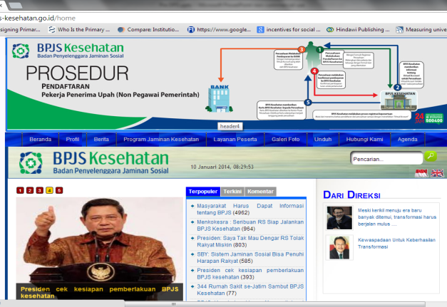
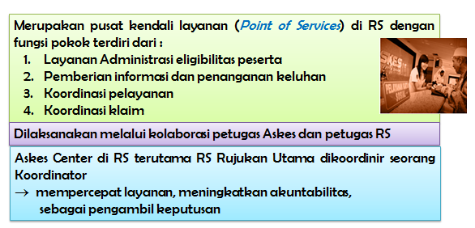
Kemudahan Informasi
Peserta dan Provider
BPJS Center Di RS
24
Jam
Call Center
500400
http://www.bpjs -kesehatan.go.id
Hotline KCU Yogyakarta
08156579780
Mobile Customer Service
Media Lokal
Kantor Cabang Utama Yogyakarta: (0274) 372712

Slide 69
Terima
kasih
Menuju Indonesia Yang Lebih Sehat

